Slide 1
Chapitre 7
Vocabulaire
Compréhension orale
Questions: qui, que, à quoi/ de quoi / avec quoi?....

Slide 2
La formation des questions
EST-CE QUE = la base
QU’est-ce QUE tu fais/tu aimes/ tu cuisines/ étudies? -> JE + VERBE + .........
QUI est-ce QUI aime cuisiner/ parle espagnol/ joue d’un instrument? -> ….. Aime/ parle/ joue
3. QUE + A = À QUOI / DE QUOI / AVEC QUOI
A QUOI est-ce QUE tu penses? -> Je pense À ………………………

Slide 3
Les questions
1. D’ou vient ma famille?
2. Qui est qui aime faire la cuisine dans ma famille?
3. Qu’est-ce que ma mère aime bien faire comme plat?
4. Qu’est-ce qu’elle met dans ce plat? Quels sont les ingredients?
5. Qu’est-ce qu’elle aime rajouter (to add) comme ingredient sur les tomates?
6. Dans quoi est-ce qu’il y a beaucoup de poisons?

Slide 4
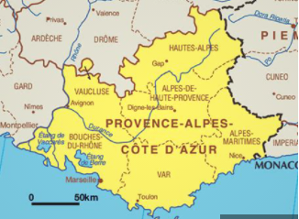
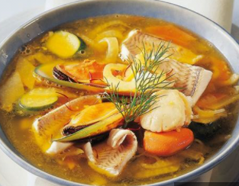
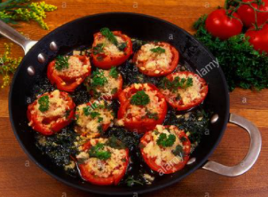
Le texte de compréhension sur la cuisine Provençale
Dans ma famille, nous venons de Marseille et nous mangeons beaucoup de produits de la mer et de légumes. Ma mère adore cuisiner. Elle fait souvent des tomates à la provençale. Elle met des tomates, du sel, du poivre, du persil et de l’huile d’olive. Elle aime bien ajouter un œuf dans ses tomates. Nous mangeons aussi de la soupe de poisson parce qu’en Méditerranée, il y a beaucoup de poissons.

